Slide 1
Группа «Лучики»
Добро пожаловать!

Slide 2
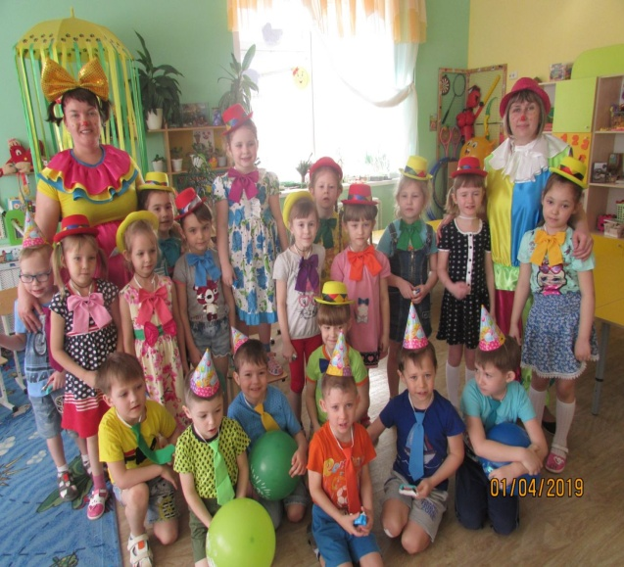
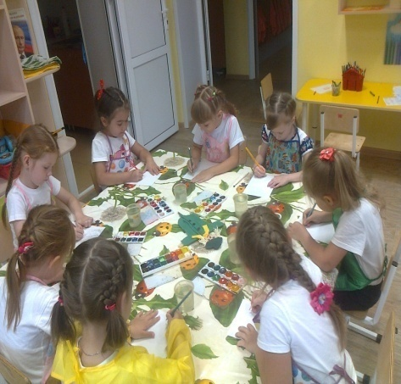
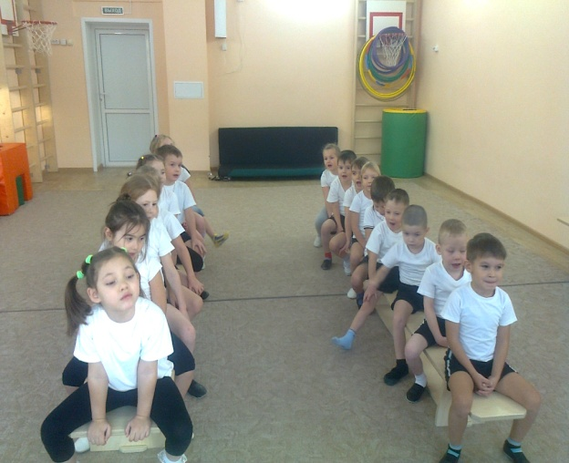
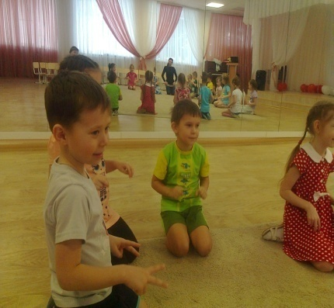

Slide 3
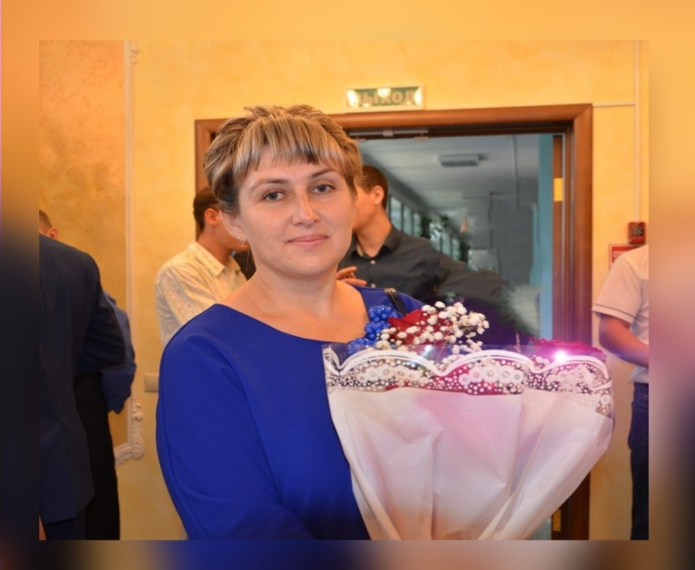
Давайте познакомимся !
Наши воспитатели
Кашкан Татьяна Сергеевна
Изотова Анна Владимировна

Slide 4
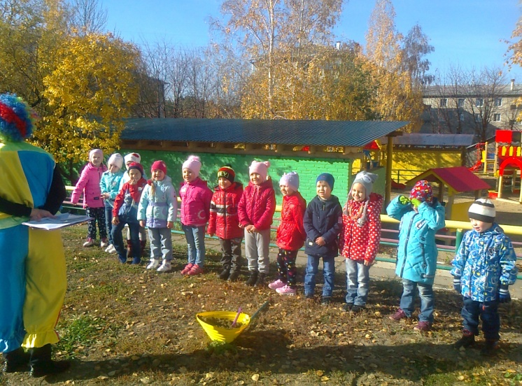
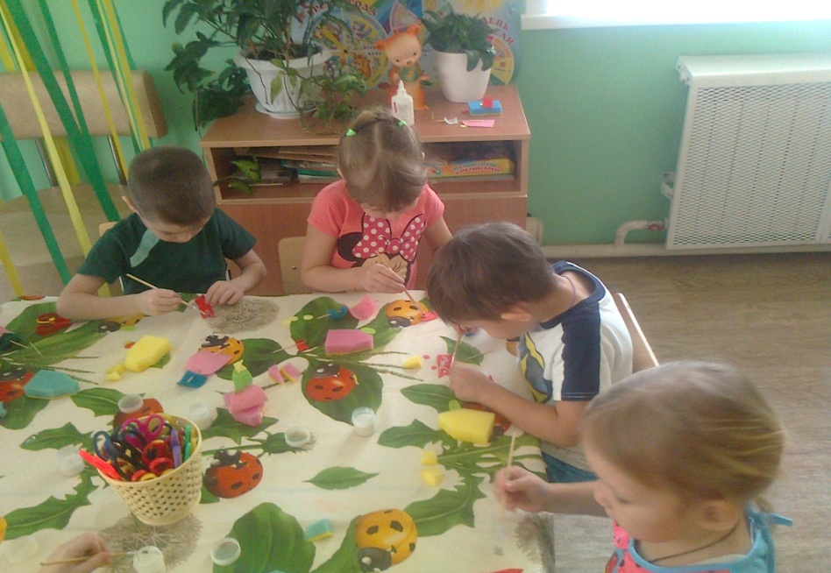
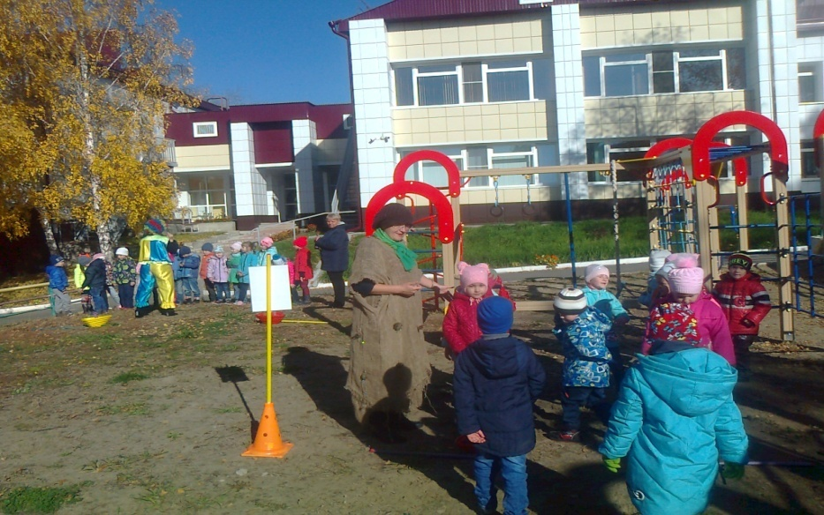
Наш весёлый детский сад – Это сказка для ребят! Пляски, песенки и шутки, Сладкий сон, физкультминутки, Книжки, краски, куклы-дочки, Голосочки, как звоночки!
Наш уютный детский сад – Это счастье для ребят! По дорожке прямиком Побежим в любимый дом, Потому что детский сад Ждёт всегда своих ребят!

